Slide 1


Slide 2
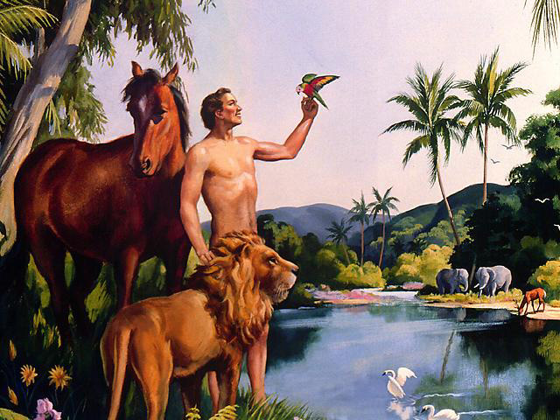

Slide 3
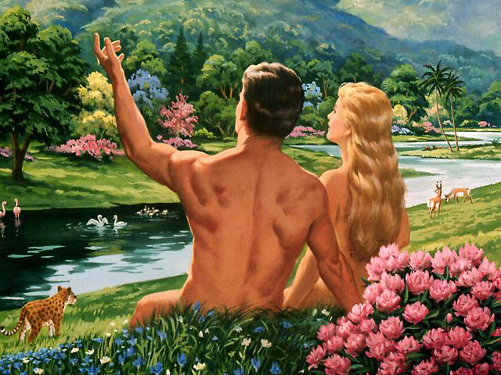

Slide 4
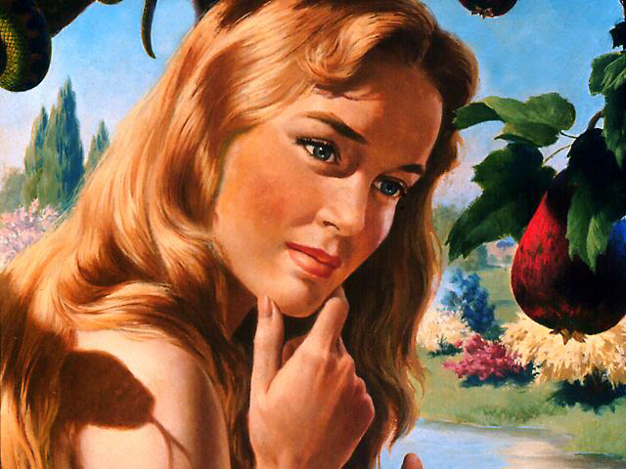

Slide 5
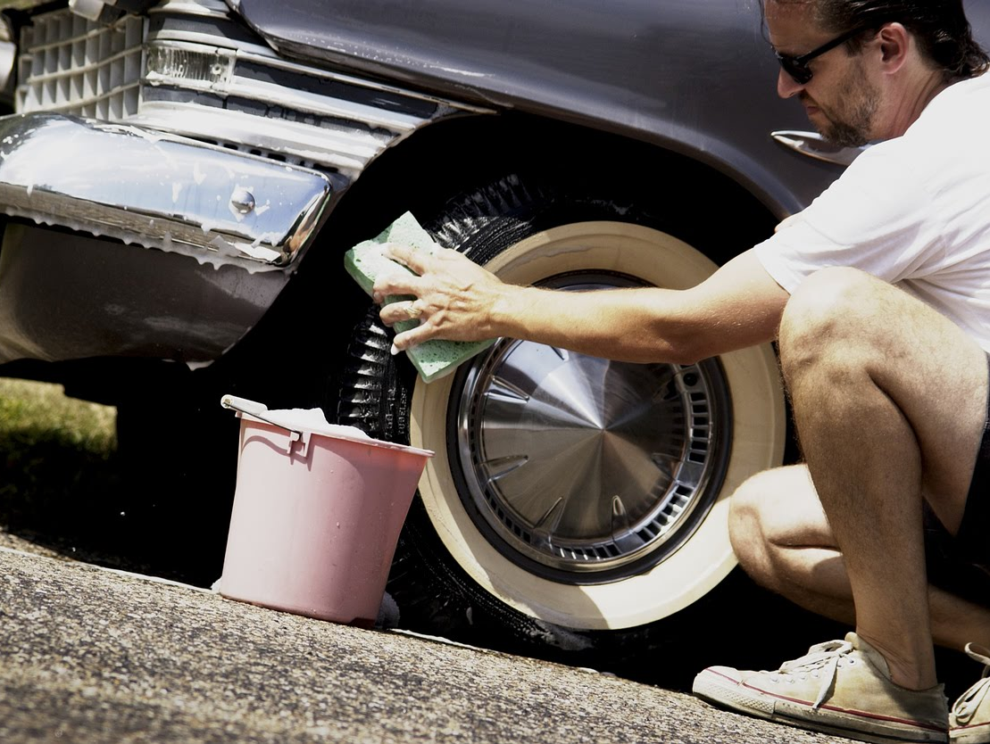

Slide 6
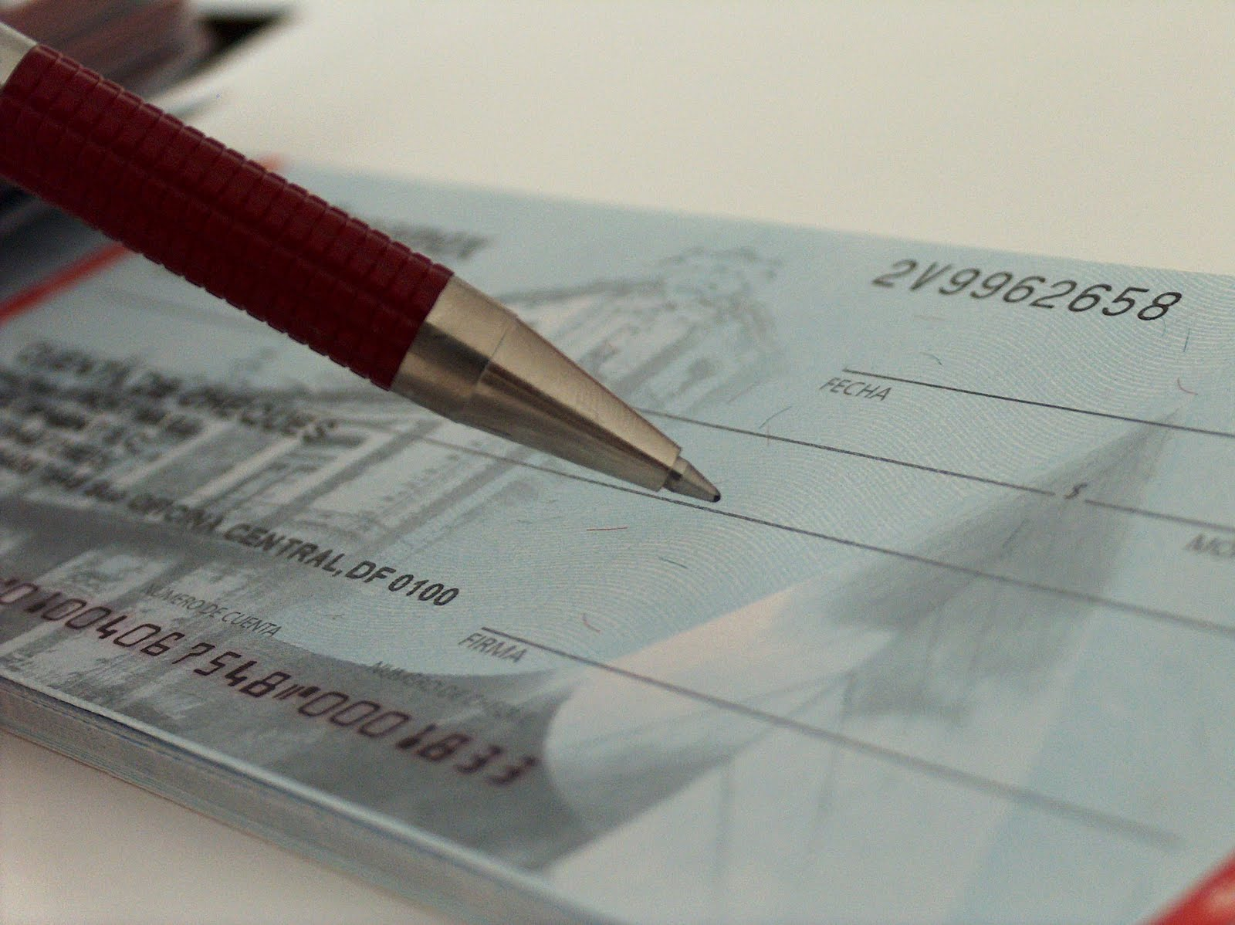

Slide 7
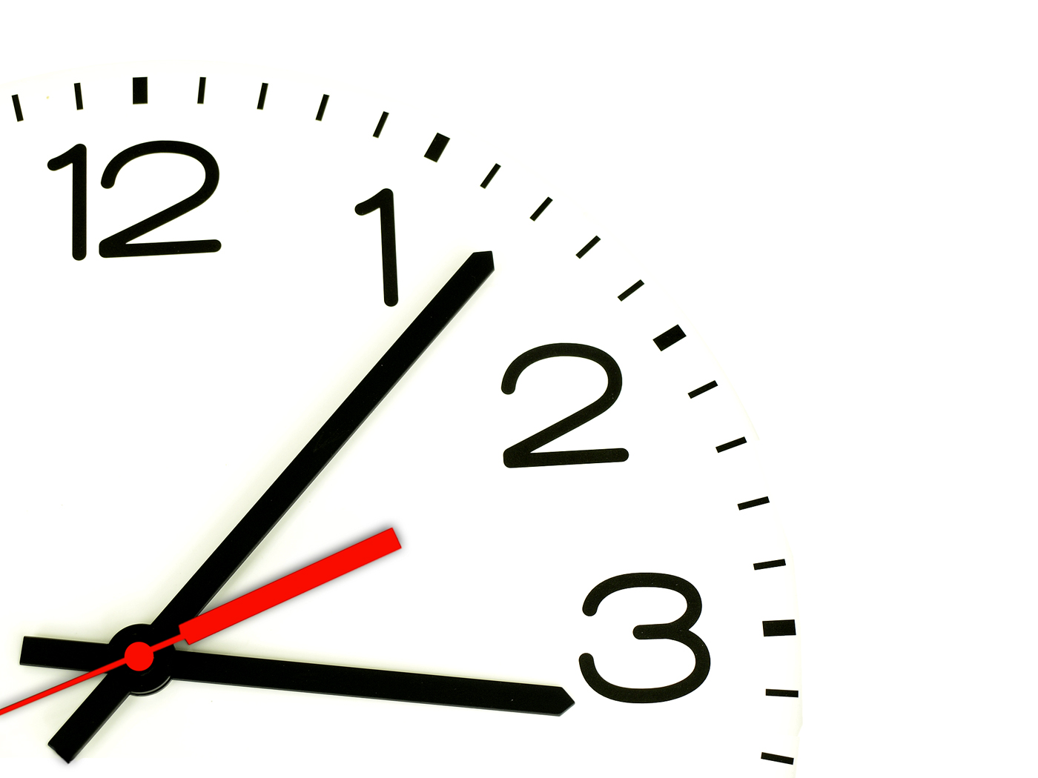
TEMPO

Slide 8

TEMPLO

Slide 9
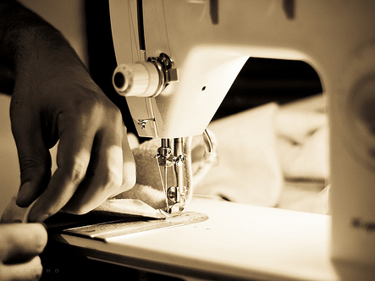
TALENTO

Slide 10
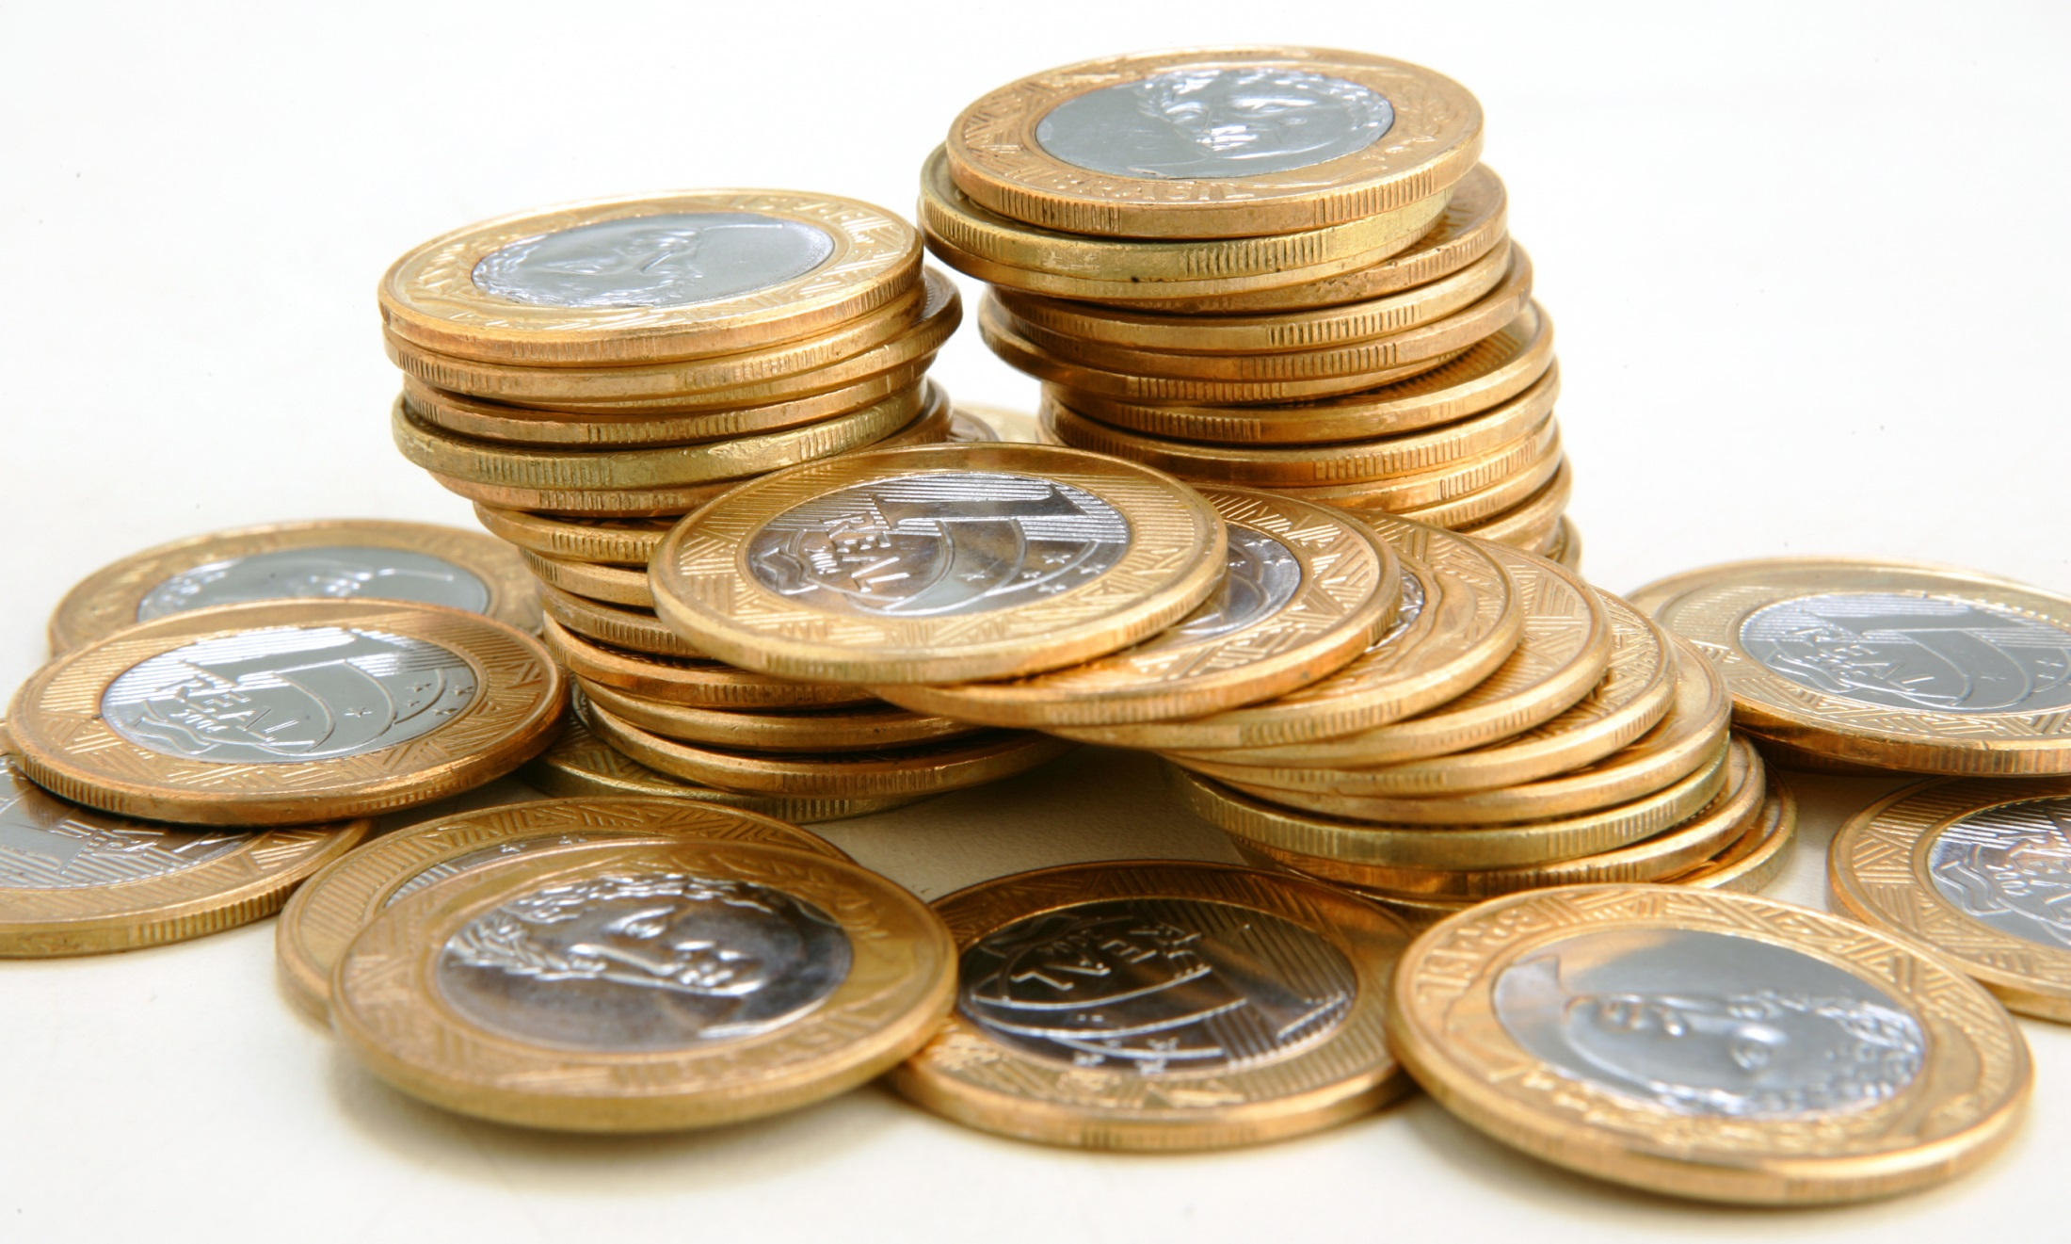
TESOURO

Slide 11
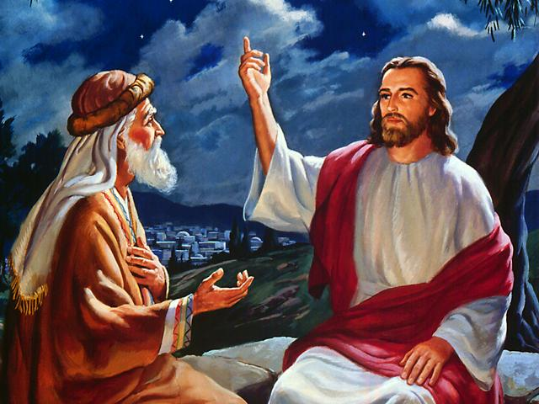

Slide 12
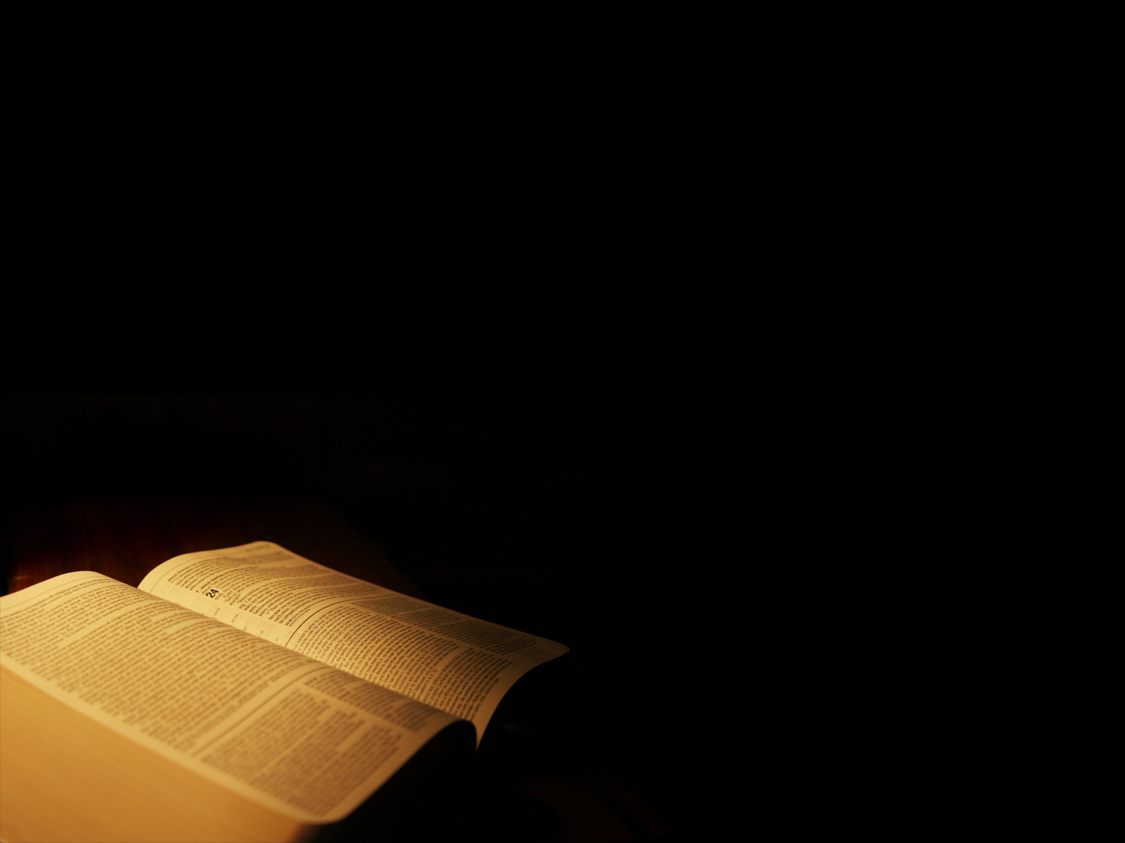
“Vinde a Mim, todos os que estais cansados e sobrecarregados, e Eu vos aliviarei. Tomai sobre vós o Meu jugo e aprendei
de Mim,

Slide 13
Porque Sou manso e humilde de coração; e achareis descanso para a vossa alma. Porque o Meu jugo é suave, e o Meu fardo
é leve.”
Mateus 11:28-30

Slide 14
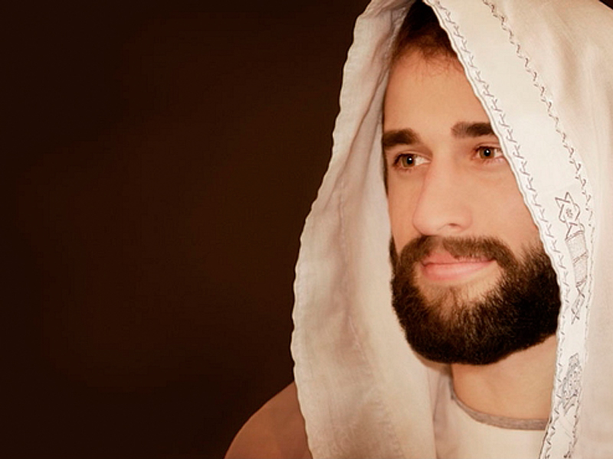

Slide 15

“O Deus que fez o mundo e tudo que nele existe, sendo Ele Senhor do céu e da terra, não habita em santuário feitos por mãos humanas.

Slide 16
Nem é servido por mãos humanas, como se de alguma coisa precisasse; pois Ele mesmo é quem a todos dá vida, respiração e tudo mais;

Slide 17
Pois nEle vivemos, e nos movemos, e existimos, como alguns dos vossos poetas têm dito: Porque dele também somos geração.”
Atos 17:24,25 e 28

Slide 18
“Ao Senhor pertence a terra e tudo o que nela se contém, o mundo e os que nele habitam.”
Salmos 24:1

Slide 19
“E será pregado este
evangelho do reino por todo
o mundo, para testemunho a
todas as nações.
Então, virá o fim.”
Mateus 24: 14

Slide 20
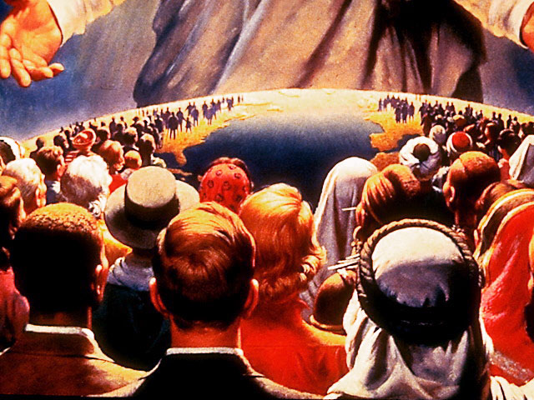

Slide 21
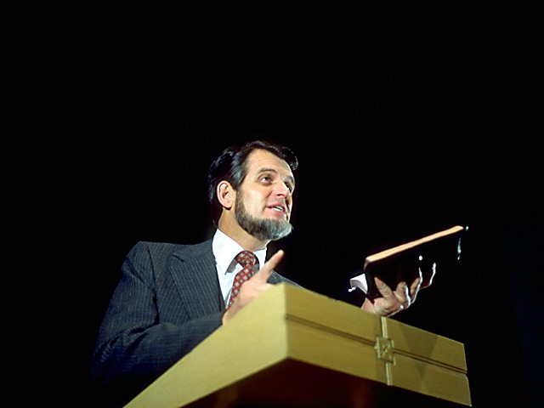

Slide 22
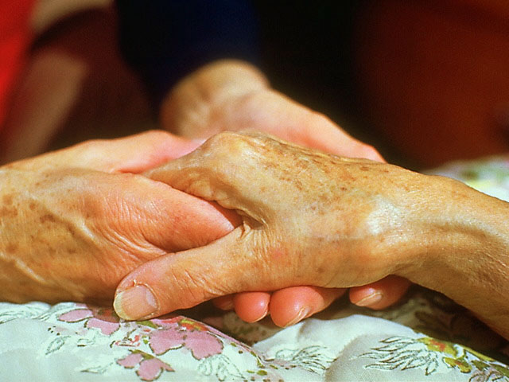

Slide 23
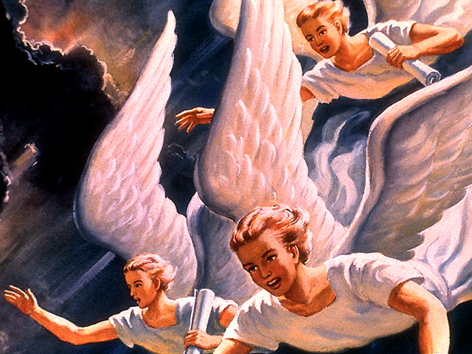

Slide 24
“Trazei todos os dízimos
à casa do Tesouro, para que
haja mantimento na minha
casa; e provai-me nisto,
diz o Senhor dos Exércitos,
se Eu não vos abrir as janelas
do céu e não derramar sobre
vós benção sem medida”.
Malaquias 3: 10

Slide 25
O DÍZIMO É UM DÉCIMO OU 10% DO NOSSO DINHEIRO

Slide 26
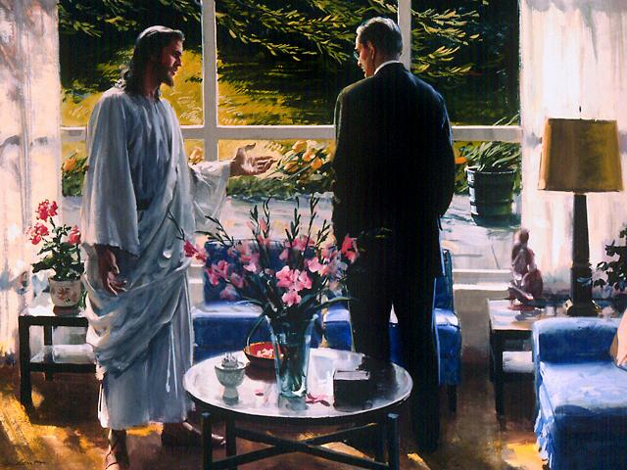

Slide 27
“Cada um contribua segundo
tiver proposto no coração,
não com tristeza ou por
necessidade; porque Deus
ama a quem dá com
alegria.”
II Coríntios 9: 7

Slide 28
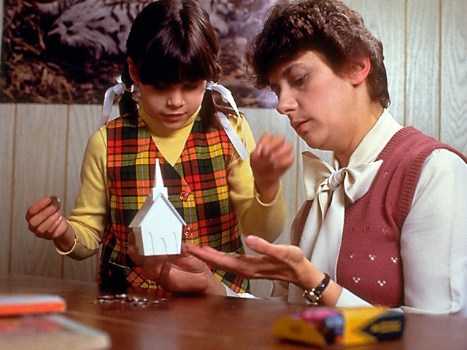

Slide 29
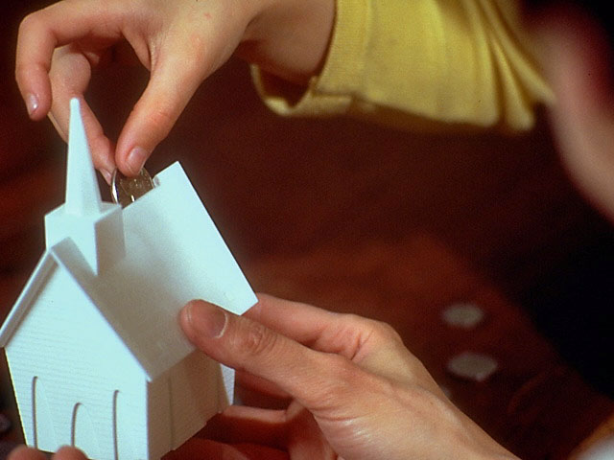

Slide 30
“Fui moço e já, agora,
sou velho, porém jamais
vi o justo a mendigar
o pão.”
Salmos 37: 25

Slide 31
MOTIVOS PARA DELVOLVER
O DÍZIMO
RECONHECEMOS QUE DEUS NOS CRIOU
RECONHECEMOS QUE DEUS NOS MANTÉM
OBEDECEMOS A SUA PALAVRA
ENTREGAMOS O QUE ELE NOS DÁ

Slide 32
“Não acumuleis para
vós outros tesouros sobre
a terra, onde a traça
e a ferrugem corrói, e onde
ladrões escavam e
roubam;

Slide 33
Mas ajuntai para vós outros
tesouros no céu, onde traça nem ferrugem corrói, e onde ladrões
não escavam, nem roubam;
porque, onde está o teu tesouro,
aí estará também o teu coração.”
Mateus 6: 19-21

Slide 34
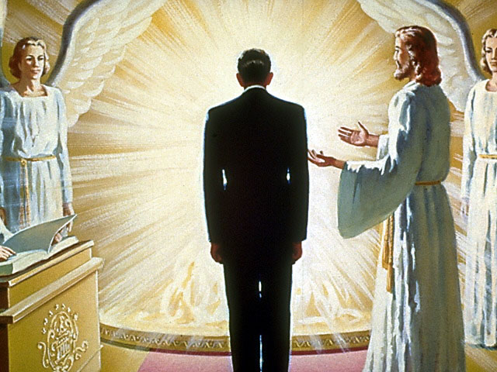

Slide 35
“Se, com a tua boca, confessares a Jesus como Senhor e, em teu coração, creres que Deus O ressuscitou dentre os mortos, serás salvo.”
Romanos 10:9

Slide 36
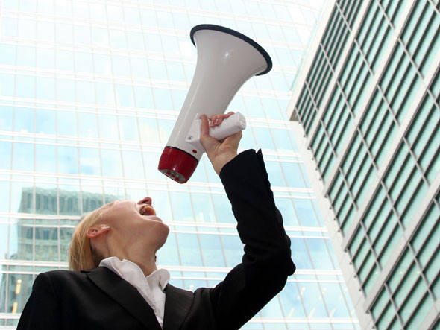

Slide 37
“Vi novo céu e nova terra, pois o primeiro céu e a primeira terra passaram, e o mar já não existe. Vi também a cidade santa, a nova Jerusalém, que descia do céu, da parte de Deus, ataviada como noiva adornada para seu esposo.

Slide 38
Então, ouvi grande voz vinda
do trono, dizendo: Eis o tabernáculo de Deus com os homens. Deus habitará com eles. Eles serão povos de Deus, e Deus mesmo estará com eles.

Slide 39
E lhes enxugará dos olhos toda a lágrima, e a morte já não existirá, já não haverá mais luto, nem pranto, nem dor, porque as primeiras coisas passaram.”
Apocalipse 21:1-4

Slide 40
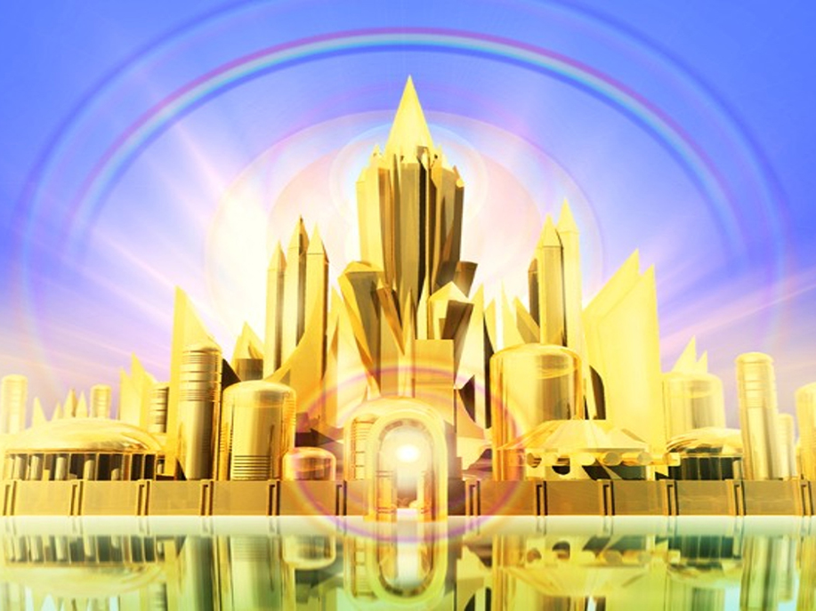

Slide 41
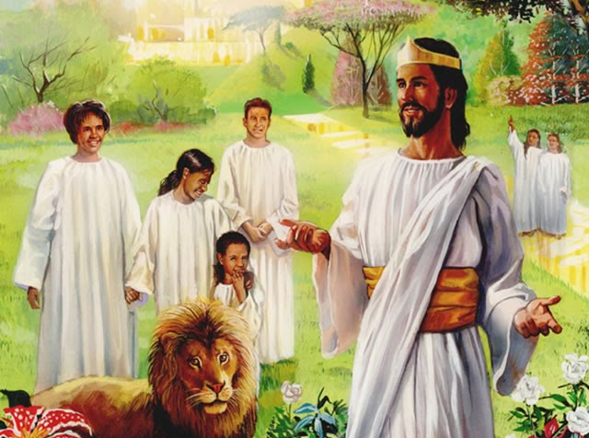

Slide 43


